Slide 1
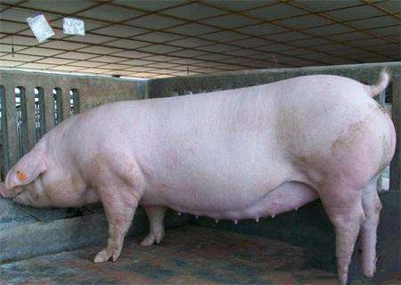
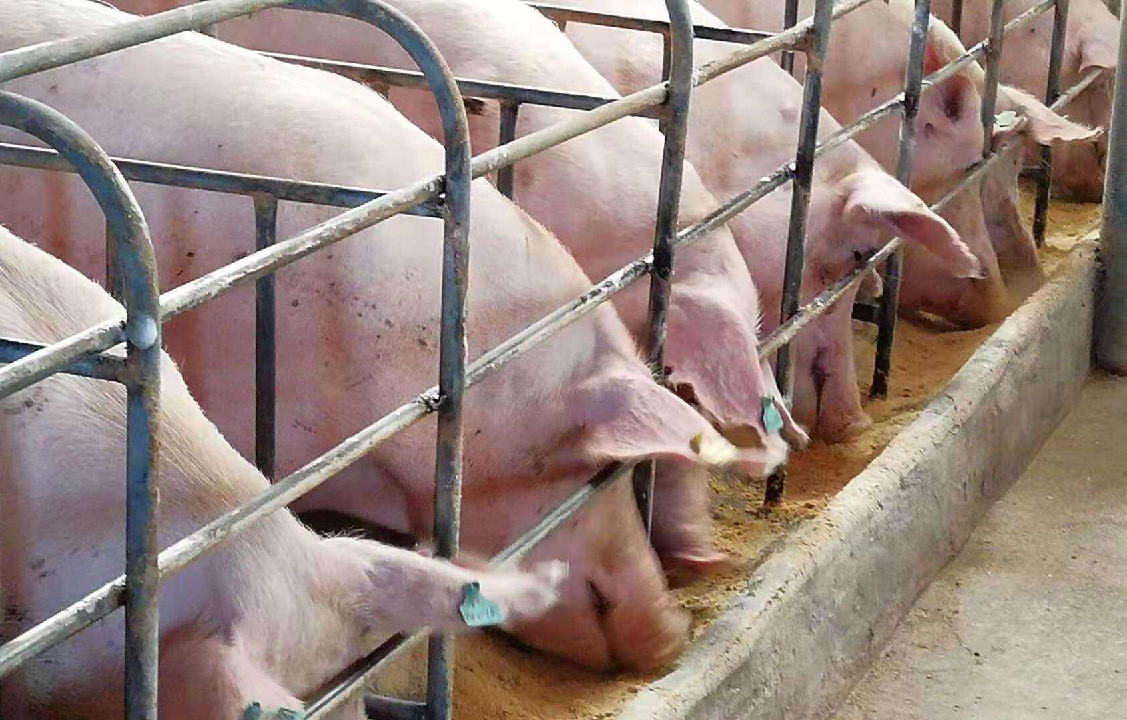
项目四 种猪饲养管理
任务4 妊娠母猪饲养管理

Slide 2
工作目标：
减少胚胎死亡、防止流产、产出体大健壮、数量多的活仔猪；
产后母猪乳腺发育正常，产奶多；
尽可能地节省饲料，降低初生仔猪生产成本。

Slide 3
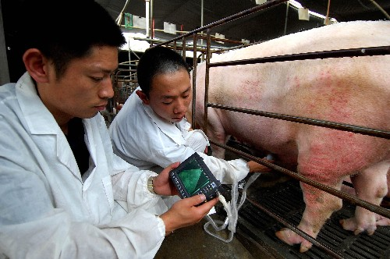
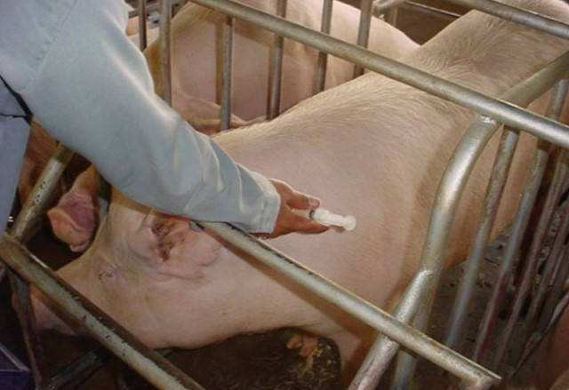

一、妊娠诊断
超声波检查法
激素检测法
外部观察法

Slide 4
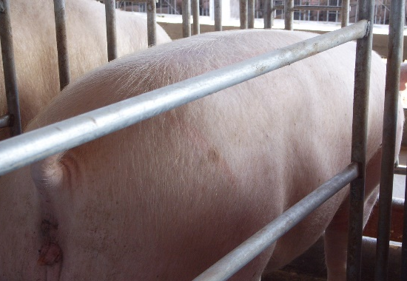
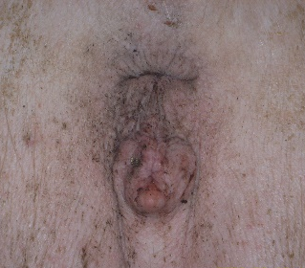
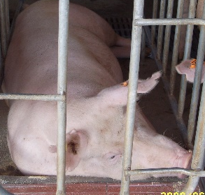
一、妊娠诊断
1.外部观察法
母猪配种后经21d左右，如不再发情，贪睡觉,食欲旺盛,易上膘，皮毛有光泽，性情温驯，行动稳重，尾巴下垂很自然，夹尾走，阴门紧收，缩成一条线，则初步诊断为妊娠。
妊娠母猪外阴表现

Slide 5
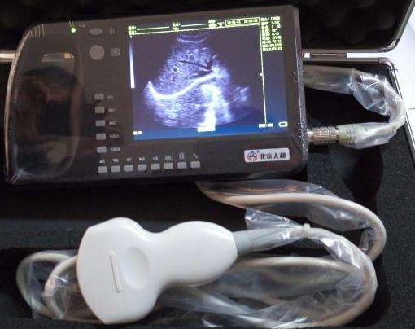
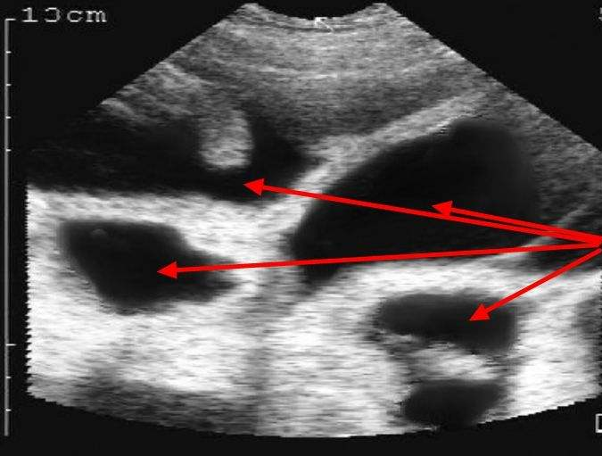
一、妊娠诊断
2.超声波诊断法
用超声波妊娠诊断仪对母猪腹部进行扫描，观察胚胞液或胎儿心动的变化。
配种后20-29天判断准确率为80%，40天以后准确率为100%。
探头涂上耦合剂后紧贴母猪腹部右侧倒数第2乳头上方5cm，与背脊呈45度，缓慢前后或左右扫描
胚胎
妊娠母猪超声波表现

Slide 6
一、妊娠诊断
3.激素法
配种后第16-18天注射人工合成的雌激素，皮下注射3-5ml，注射后3天内有发情征状为空怀，否则为妊娠。
这种方法准确率达90-95%

Slide 7
二、预产期推算
母猪妊娠期为111-117天，平均114天
1.“三三三”推算法：即在配种日期加上3个月3个星期零3天。
2.计算法：即配种月份加4，配种日数减6，再减大月数，过2月加2天（润年2月加1天），所得日期就是母猪预产期。
例如，一头母猪4月20日配种怀孕，其预产期为：月份加4（4+4=8月），日期减6（20-6=14），再减去2个大月数即14－3=11，结果是8月11日分娩。

